Slide 1
Różne oblicza zimy
Autor: Oktawian koperski

Slide 2
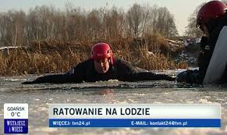
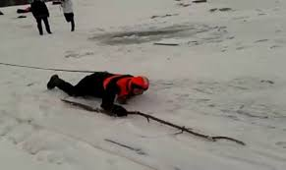
Nie ma to jak zima
Jak to w zimie, musi być śnieg i zimno, i nie może zabraknąć lodu przede wszystkim. Ten człowiek próbuje przejść po bardzo śliskim lodzie ,życzcie mu powodzenia.
A teraz numer 1- człowiek wpadł pod lód, ciekawe jak do tego mogło dojść?? Teoria: Grubszy pan wszedł na lód i od razu wpadł do wody.

Slide 3
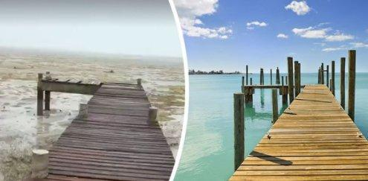
Pogoda jest dziwna
Hmmmmm… Przecież Irma to ciepły kraj. Nie wiem dlaczego jest taka pogoda, przecież to nie- możliwe, że z ciepłego kraju zrobił się zimny, ciekawe dlaczego akurat tak jest…

Slide 4
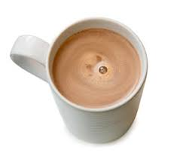
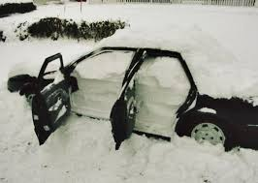
Nie ma to jak zimny poranek
Jak wstajesz do pracy, zazwyczaj jest ciemno, ale nie zawsze, bo akurat jest za dużo śniegu i w ogóle nie wejdziesz do samochodu.
Dlatego też zostań w domu i wypij KAKAOOOO!!!

Slide 5
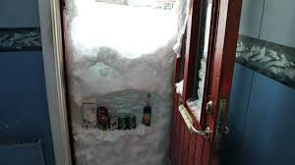
Nie ma to jak zima w domu
Ustawiasz zawsze budzik na 8:00 i zawsze jest jasno. .. Aż pewnego dnia wstajesz, jest ciemno, myślisz, że budzik się rozwalił i ci pika lub, że źle go ustawiłeś, że jest tak ciemno. Patrzysz na godzinę, jest 8:00, nie wiesz o co chodzi, dlatego też myślisz, że może dziś być jakieś zaćmienie słońca rano… Dobra, zjadłeś śniadanie,, wychodzisz przez drzwi, a nagle ukazuje się to...

Slide 6
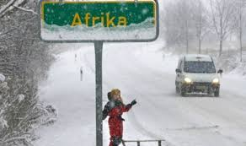
Dużo śniegu tym lepiej
Nie ma to jak o poranku dużo śniegu, ale chwila, chwila, co to za znak? Afrika, co?... Dziwne, jak w Afryce może być tyle śniegu, przecież to ciepły kraj, więc dziwne…

Slide 7
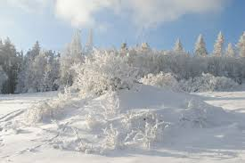
drzewo
Nie ma to jak śnieg i drzewa, ale jednak coś jest dziwnego na tym zdjęciu. A,, już wiem, drzewo jest zasypane ☺ ciekawe, ile u nich jest śniegu?

Slide 8
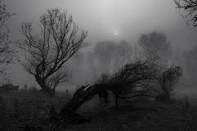
Straszna zima
Takiej zimy to Bóg nie widział. Takiej wichury to nikt nie widział.

Slide 9
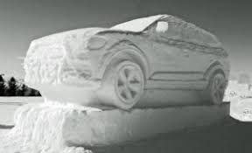
Posąg
Czy istnieje takie coś? Widzisz i się czujesz artystą. Tak ,to jest twoje auto. Czy takie coś jest możliwe? Czy to zdjęcie jest prawdziwe? Ale i tak to Fantastycznie wygląda!

Slide 10
Koniec
Autorem JEST Oktawian Koperski

